Slide 1

Néphrologie et médecine général
En pratique 2014
GLEM 0178
Dr Guillen Anaya M A
Nephrologie CMS Solbosch - IXELLES
Nephrologie Epicura Hornu - Frameries

Slide 2
Plan
Un peu d’Urée n’a jamais fait de tort ?
Hypertension …
Discussion pratique…
  Inhibiteur Axe RAAS
  Dyspnée
  Et des os.
Divers…

Slide 3
Patient 1
Femme africaine de 74 an, contrôle de routine
Diabète de type II depuis 4 année , ADO, HBa1C 48, FO normal
LDL 94 ml/min
GFR du Labo 74 ml/min/1,73m2
HTA contrôlée sous anticalcique
Tigelle proétinurie + sans signe infectieux

Slide 4
Attitude
Référer au néphrologue.
Faire une clearance isotopique.
Vu la tigelle +: ajouter un IEC
Faire réaliser des urines de 24 h.
Revoir le tout dans six mois avec soit une mesure ACR soit PCR.

Slide 5
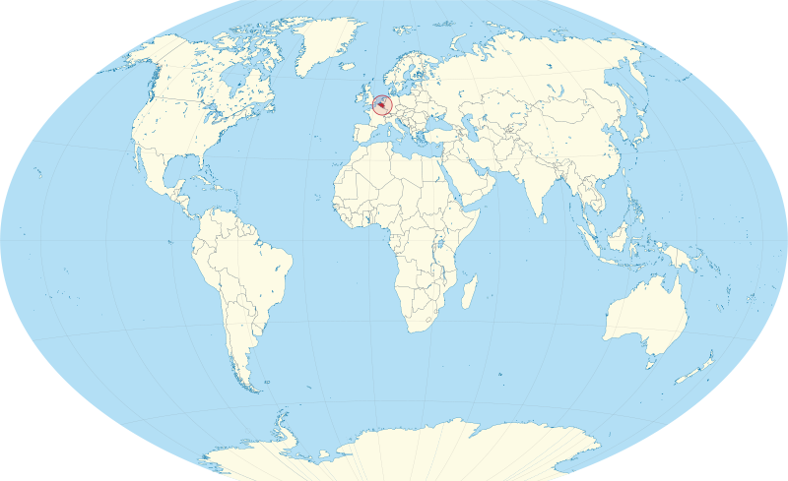
Epidémiologie belge
Semblables pays industrialisés
5 – 8 % CKD.
! 55 – 85 !
majoration cout mortalité morbidité
9

Slide 6
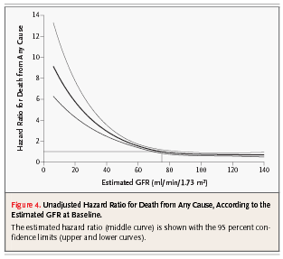
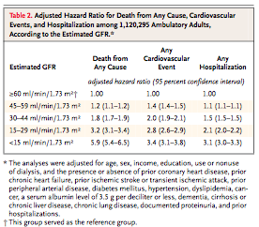
Chronic Kidney Disease and the Risks of Death, Cardiovascular Events, and Hospitalization.
Alan Go et al. N Engl J Med 2004;351:1296-305.
Mortalité
We estimated the longitudinal glomerular filtration rate (GFR) among 1,120,295 adults within a large, integrated system of health care delivery in whom serum creati- nine had been measured between 1996 and 2000 and who had not undergone dialysis or kidney transplantation
17

Slide 7
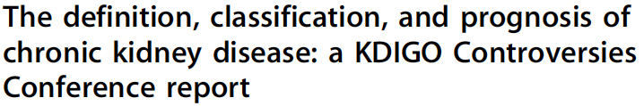
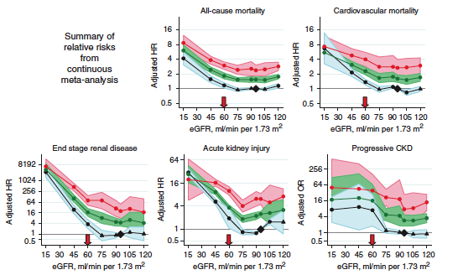

Slide 8
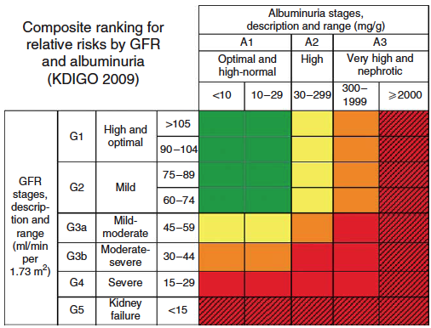
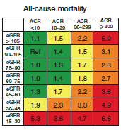
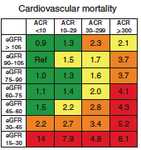
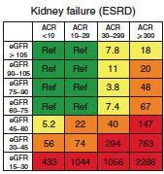
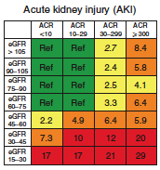
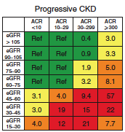

Slide 9
TENIR COMPTE DE LA COMORBIDITE:
Age.
Maladie cardiaque.
Diabète

Slide 10
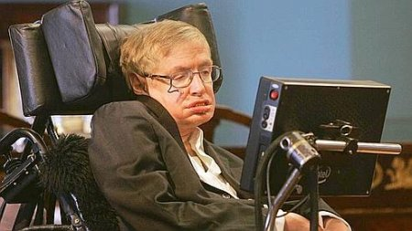
AMYOTROPHIE
SOUS ESTIMATION DE LA FONCTION RENALE

Slide 11
Classification simplifiée ?

Slide 12
DIAGNOSTIC

Slide 13
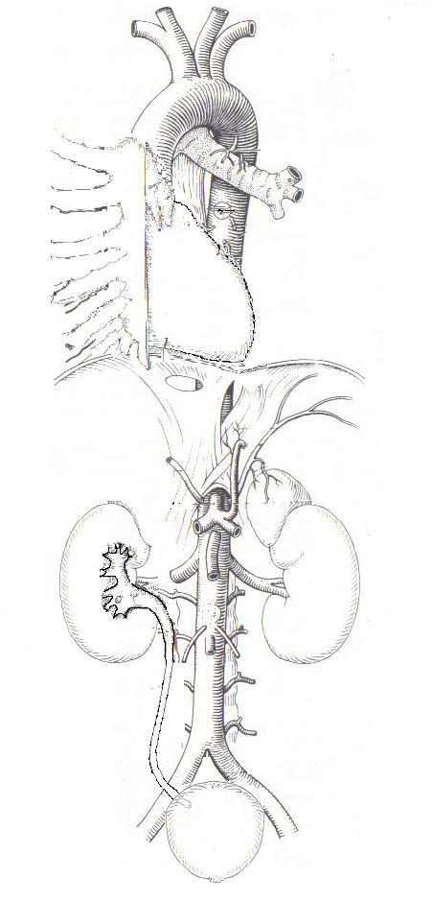
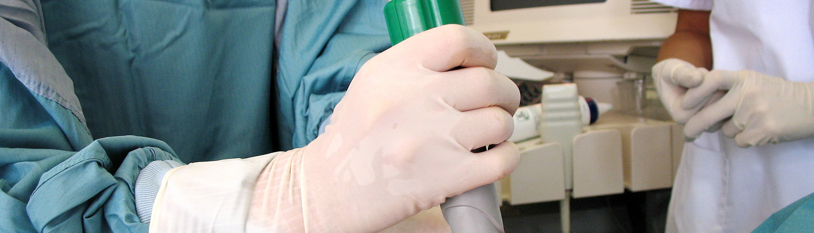
ETIOLOGIE
PRERENAL | HYPOVOLEMIES INSUFFISANCE CARDIAQUE SYNDROME HEPATO-RENAL SYNDROME CARDIO-RENAL
RENAL | NTA NIA OBSTRUCTION TUBULAIRE GLOMERULONEPHRITE
POST RENAL | GLOBE TUMEUR du PETIT BASSIN SONDE URINAIRE BOUCHEE

Slide 14
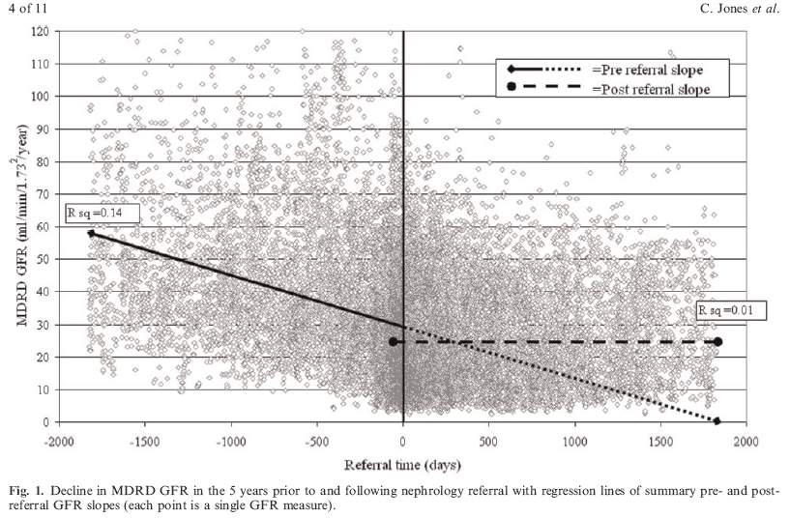
Decline in kidney function before and after nephrology referral and the effect on survival in moderate to advanced chronic kidney disease
Chris Jones1, Paul Roderick1, Scott Harris1 and Mary Rogerson2
Nephrol Dial Transplant (2006) 1 of 11
26
Notes:
Une étude importante ,parue en 2006, montre que la référence à une équipe de permet de stabiliser la fonction rénale de patient présentant une IRC progressant. Mais celle montre également qu’il faut en moyenne une année pour parvenir à cette stabilisation et que durant cette année l’IRC continue de progresser. On comprend dès lors qu’un patient se présentant en consultation passera d’un stade à l’autre lors de la prise en charge. Si cela est peu impressionnant pour un stade 1 , c’est évidemment bien plus grave pour un stade 4 qui risque de se retrouver en dialyse à moyen terme.

Slide 15

Patient n° 1: en pratique
Confirmation de la protéinurie et de la GFR dans les prochains mois
Si confirmée:
FAIRE UN DIAGNOSTIC NEPHROLOGIQUE
  Imagerie rénale
  Bilan protéinurique biologique extensif
  selon bilan nephro-diagnostic PBR.

Slide 16
Patient 2
Patient n° 2
Homme de 58 ans
Nephrectomie 2012 pour hypernephrome
HTA depuis 2007 actuellement 140/90: Nobiten 5, Moxonidine 0,4, Vasexten 10 mg. Clinique pas de signe de surcharge vasculaire. Régime diabetique
Bilan: créatinine 1,1 mg/dL, protéinurie: Rapport PCR mg/mg de 2,9. gly 105 Hba1c 50.
Imagerie: pas de récidive néoplasique
Auto Immunité négative, pas de Sd nephrotique, pas de myélome.
PBR Haut risque: rein unique

Slide 17
Patient 2: Propositions
Biopsie rénale
Contre Indication à une inhibition de l’axe rénine angiotensine: rein unique
Indication d’un inhibition de l’axe rénine angiotensine
Start IEC d’abord
Start ARBs d’abord
Start IDR (aliskiren) d’abord
Idem 2 mais double inhibition nécessaire et souhaitable
Effet possible de l’anticalcique: arrêt de celui-ci
Intensification du traitement diabetique
Protéinurie non significative .

Slide 18
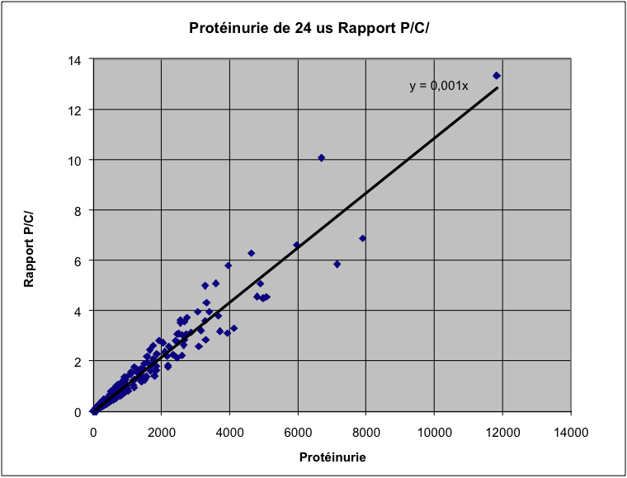
RATIO Prot/C ALB/C
Analyse 2065 urine de 24h (C H H F)

Slide 19
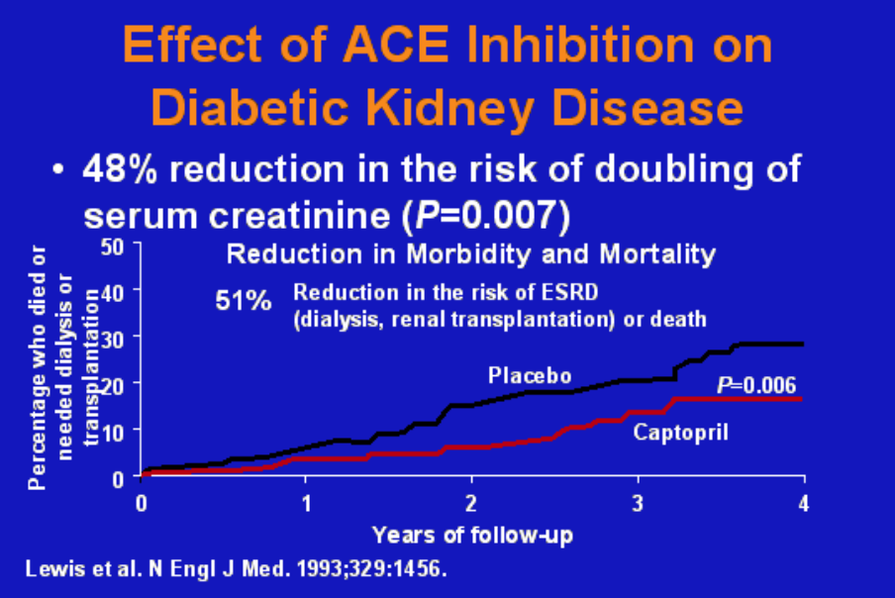
EBM IEC

Slide 20
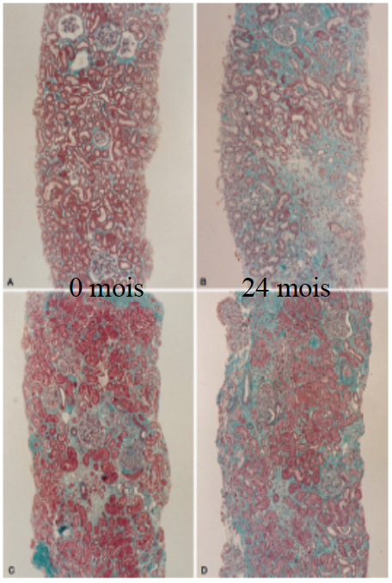

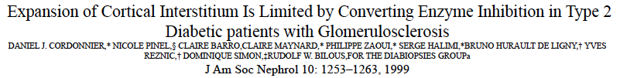
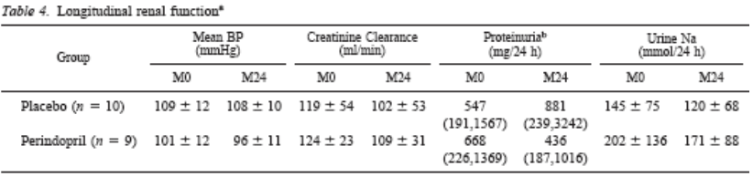

Axe RAAS et Médication

Slide 21
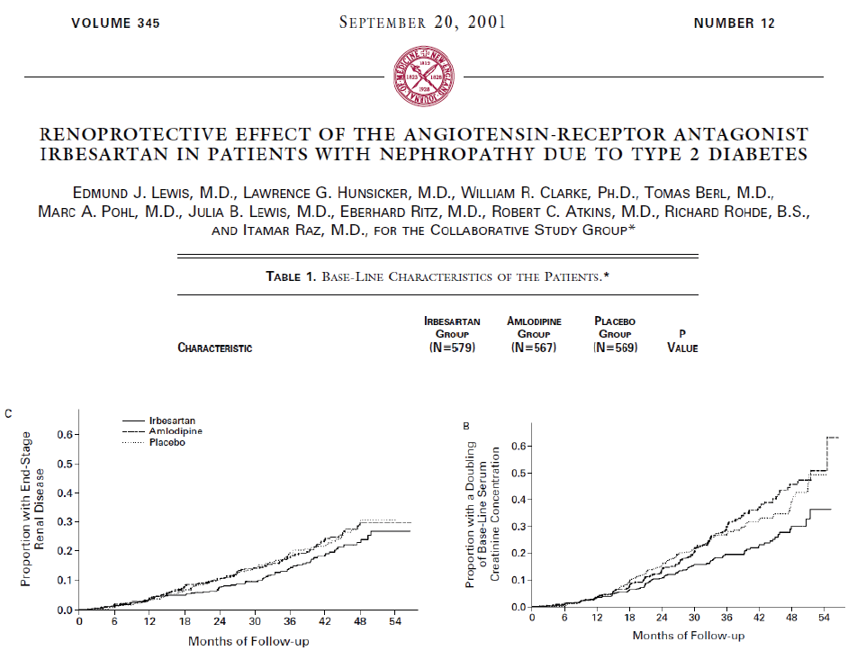
EBM ARBs
Patient n° 2

Slide 22
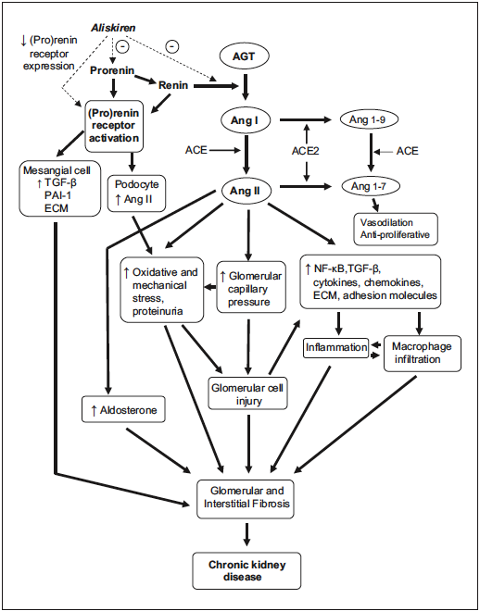
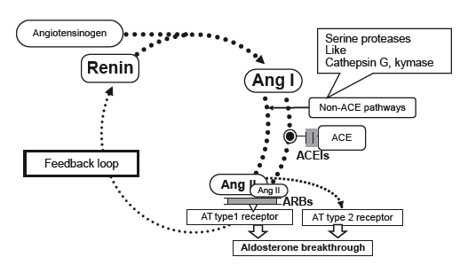
Axe RAAS et Médication
Patient n° 2

Slide 23
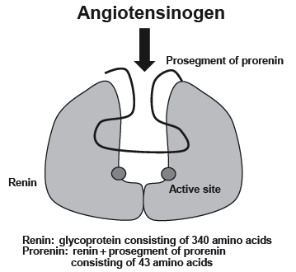
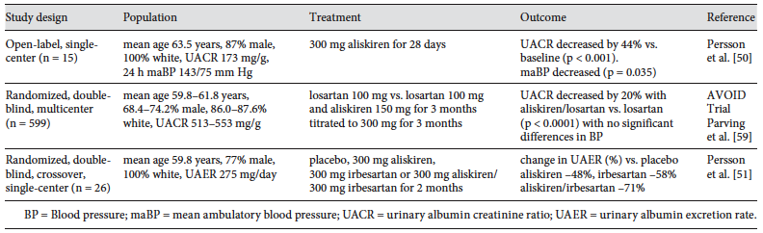
EBM IDR
Patient n° 2

Slide 24

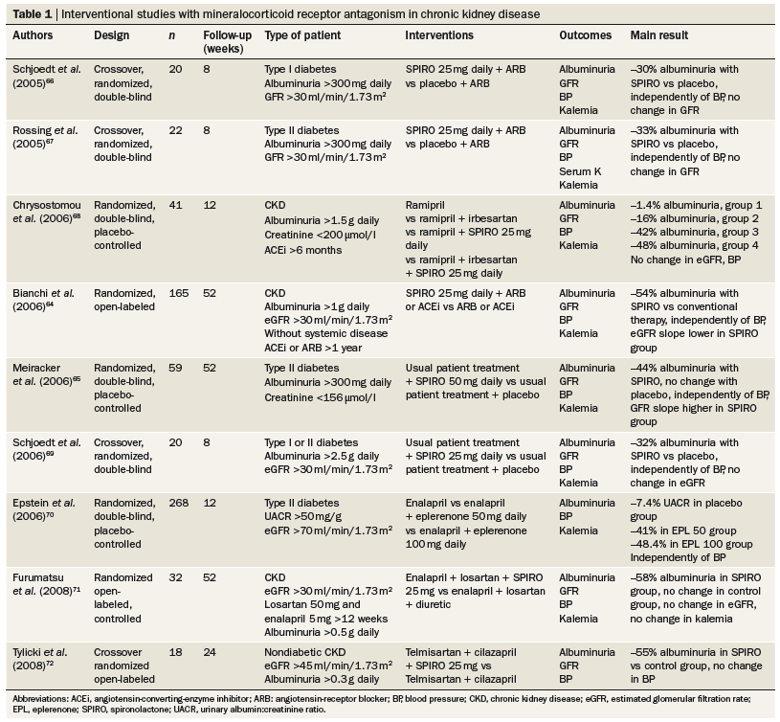
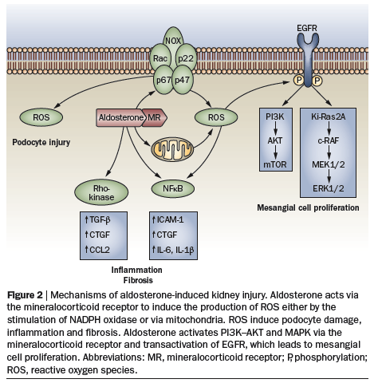
EBM IRMC
Patient n° 2

Slide 25
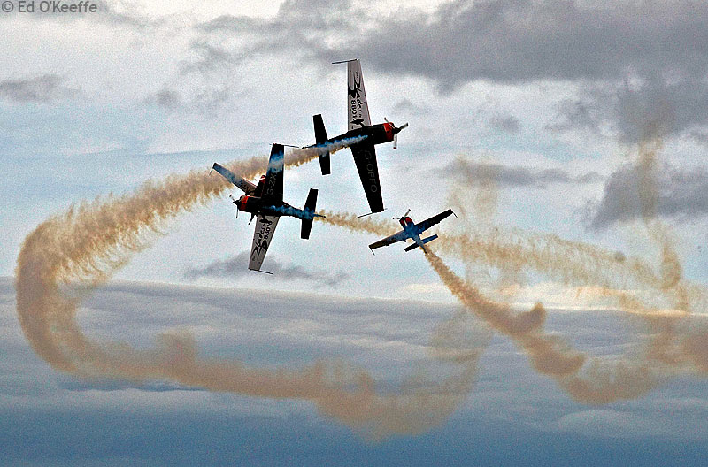
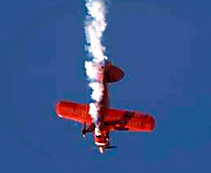
EBM : IEC +- ARBs +- IDR +- IRMC
“PETITES ETUDES TRES CIBLEES” encourageante.
“Grandes ETUDES avec Large population:
    HTA: échec
    Post Infar: > 40 % FE echec
    Kidney Disease: echec
Problème majeur : E.S.:
    Hypotension
    Hyperkaliémie
    Ins Rénale Aigue

Slide 26
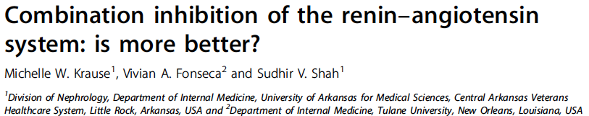
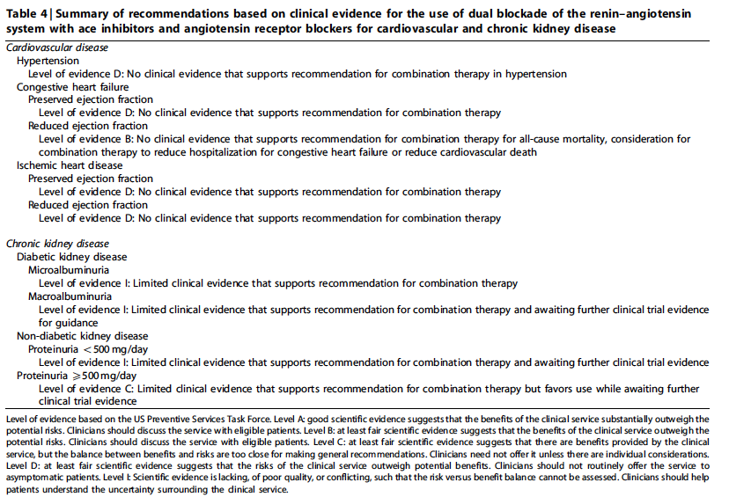
Patient n° 2

Slide 27
Cout
IEC 100 j | ARBS 100 j | IDR 100 J
20 - 40 | 30 - 80 | 90

Slide 28
Patient 2: Propositions
Biopsie rénale: relire ancienne nephrectomie
Contre Indication à une inhibition de l’axe rénine angiotensine: rein unique
Indication d’un inhibition de l’axe rénine angiotensine
Start IEC d’abord avec contrôle tolérance
Start ARBs d’abord
Start IDR (aliskiren) d’abord
Idem 2 mais double inhibition nécessaire et souhaitable
Effet possible de l’anticalcique: arrêt de celui-ci
Intensification du traitement diabetique
Protéinurie non significative .

Slide 29
TOLERANCE INHIBITION AXE RAAS
Tolérance Clinique:
  Tension artérielle, toux , …
  Angio œdème
  Diarhée
Tolérance Biologique
  Créatinine: + 0,3 acceptable, mias surtout effet bénéfique sur la pente de DFG.
  Kaliémie: 2-4 semaines selon risque.

Slide 30
patient 3
Homme 72 ans, BPCO post Tabac (24 UAP), BMI 31, CKD IIIb (GFR 49 créat 1,7mg/dL), Diab type II - ADO. compliant
Amlodipine 10- Valsartan 100 - Atorvastatine 40 - MTFmx 500*3 - AAS 100
Visite de contrôle en MG trimestrielle
Plainte: Dyspnée modérée à l’effort.

Slide 31
BILAN
Anamnèse | Clinique | Biologie
- Dyspnée IIb - Pas de toux - Pas de symptôme d’angor - Pas d’OMI | TA 145 / 88 Jugulaires plate OMI - Coeur: b1b2 85/min Poumon: FRr 20, BRN, VV +, Perc normale, ampliation normale Pâleur: non | créat: 1,7 --> 1,9 Na 138, K 5,3, Ca 9,4, P 4,7 Hb: 12,9 (stable) Hba1c 7,3 % (us 6,7 %) Protéinurie negative
Patient n° 3

Slide 32
PLAN ?
ECG ?
Echo Coeur ?
Rx Thorax ?
EFR ?
Arrêter la MTFmx ?
Autres ?
R/ alprazolam...
R/ EPO
Angio CT poumon
Patient n° 3

Slide 33
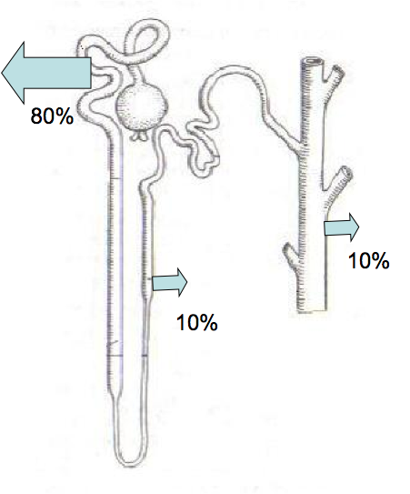

ACIDOSE - Physiopathologie

Slide 34
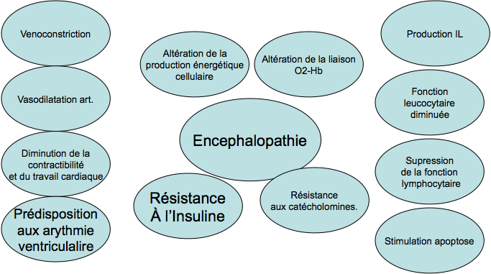
ACIDOSE: EFFET AIGU
Patient n° 3

Slide 35
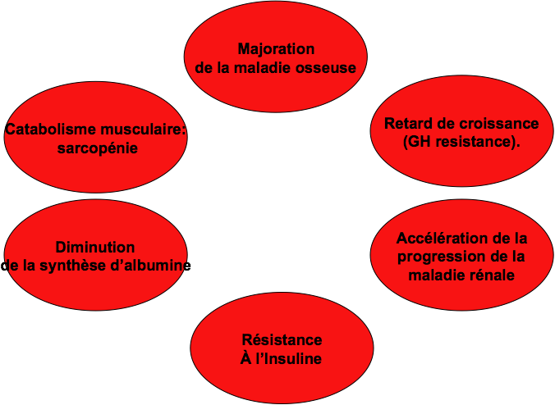
Acidose – Effet Chronique
Patient n° 3

Slide 36
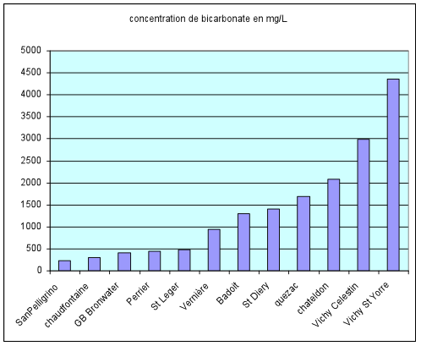
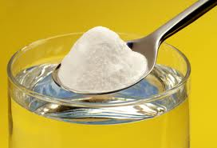
Acidose - Traitement
http://www.mineralwaters.org/
Patient n° 3

Slide 37
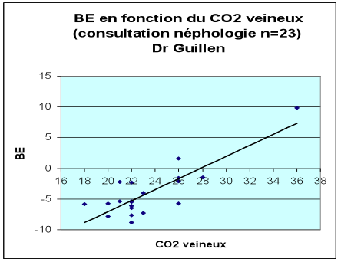
Bilan de Laboratoire
Veineux:
  CO2 / R.Alc / Bicar
  Trou anionique
Gaz art:
  BE < -2; pCO diminiunée
Patient n° 3

Slide 38



Slide 39
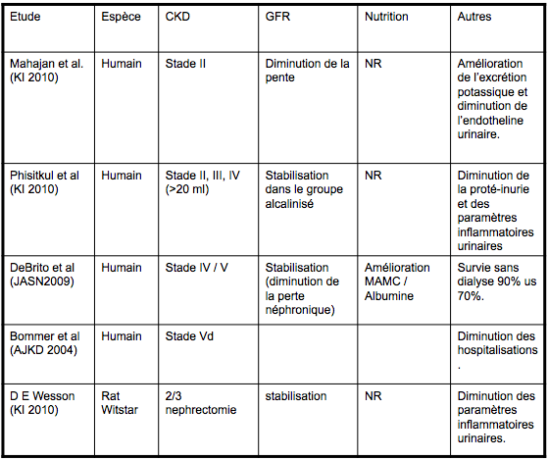
Effet de la correction
Mahajan : n120, CKDII Malbu, CO2 > 24, 60 mois, NaHCO3/NaCL/Plac
Phisitkul : n59, < 22, 24 mois, Citrate à l’équivalent 1meq NAHCO3/kg
de Brito : n134, CO3 : 16-22, 24 mois, 3x 600 pour > 23

Slide 40
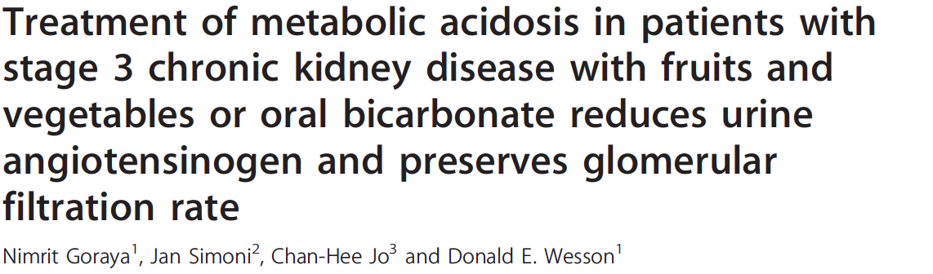

Kidney International advance online publication, 2 April 2014

Slide 41
We tested the hypothesis that added NaHCO3 or F. V in the diet slow eGFR decline and reduce kidney AII levels in CKD individuals with stage 3 eGFR (30–59 ml/min) and metabolic acidosis characterized by plasma TCO2 22 - 24 mmol/l, a range for which current guidelines do not recommend alkali treatment.
Patient avec HTA, Macroalbuminurie, CKD3

Slide 42
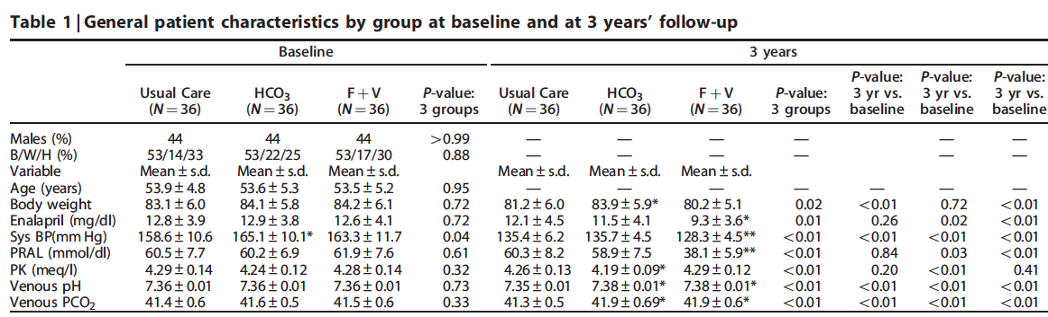
25 meq en moyenne
< 4,6 meq K

Slide 43
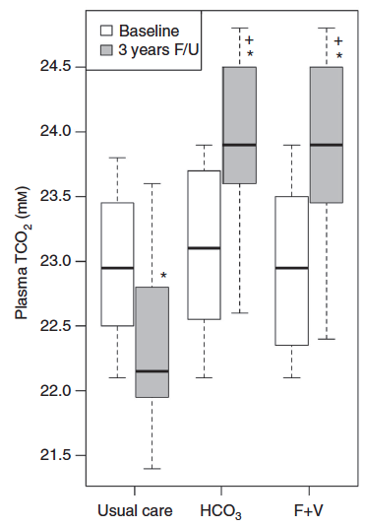
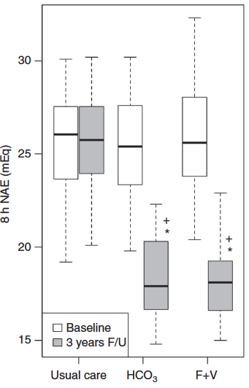

Slide 44
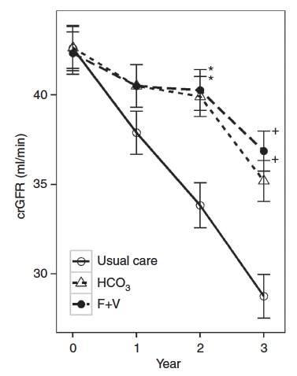

Slide 45
LES ACIDIFIANTS
Type | Mécanisme
Régime à apport calorique important | Catabolisme cellulaire
Diurétique épargne potassique | Perte rénale de bicarbonate
Diurétique TCP (Diamox) | Perte rénale de bicarbonate
Kayexalate calcique | Chélateur de bicarbonate
Questran | ? Apport de chlore ?
Perte digestive colique | Malabsorption bicarbonate.

Slide 46
Patient n° 4
Homme de 68 ans
ATCDT: Infarctus myocarde - HTA - CKD III non proétinurique.-BPCO - SAHOS
R/ AAS - Statine - BB - ARBs- I MR (aldactone 50 mg). - Seretide puff - Kayexalate calcique
Contrôle biologique au Laboratoire:
  Créatinine 2,6 mg/dL , Na 138, Cl 97, K 5.8, CO 19
  Calcium 8,7 mg/dL, Phosphore 4,9 mg/dL, Vit D 25.6 UI, Parathormone de troisième génération: 107 ng/ml
Patient n° 5

Slide 47
Cas 4 - Hyperparthyroïdie
Hyperparathyroïdie Primaire : calcium bas car IRC --> Bilan Endrocrino: scintigraphie
Hyperparthyroïdie Secondaire mais taux de PTH normal pour le niveau d’IRC.
Hyperparathyroïdie Secondaire mais traitement par Calcium - Vitamine D suffisant
Hyperparathyroïdie Tertiaire vu le taux de phosphore --> Scintigraphie Osseuse et Parathyroïdienne
Patient n° 5

Slide 48
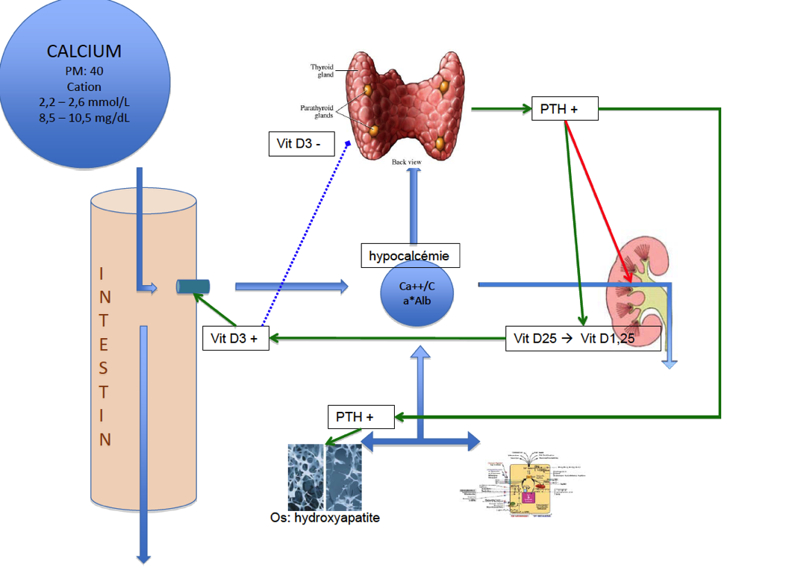
Maladie Osseuse Rénale en résumé

Slide 49
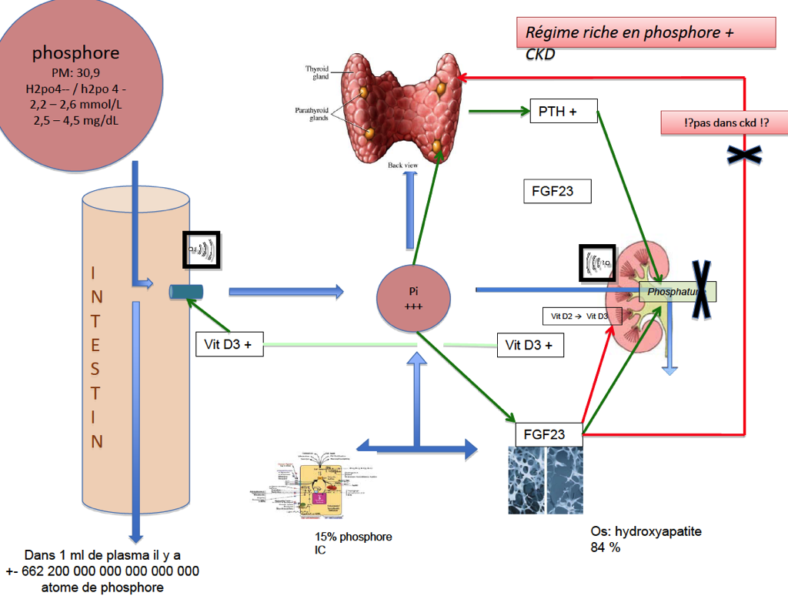
Maladie Osseuse Rénale en résumé

Slide 50
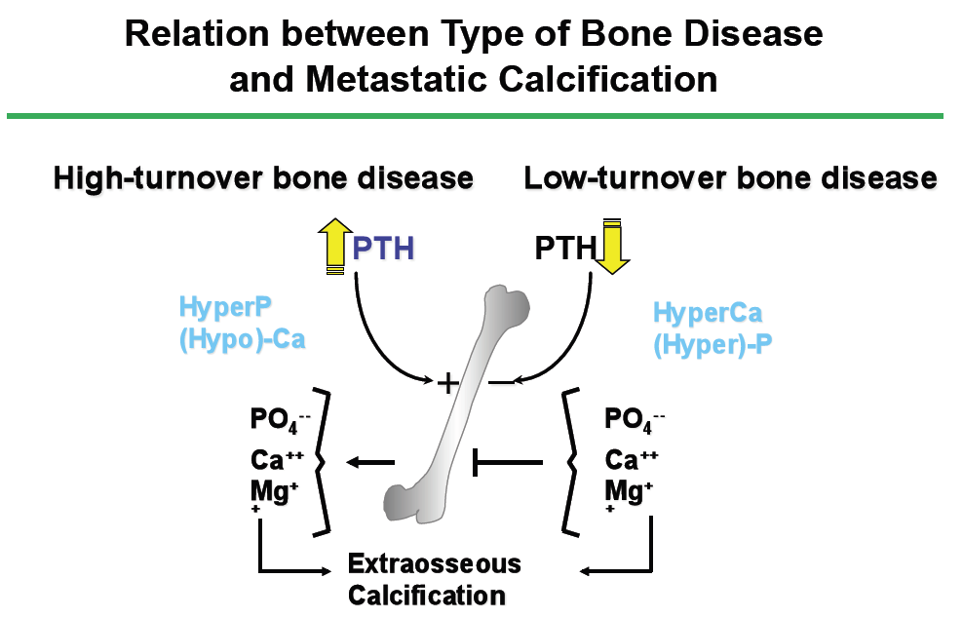
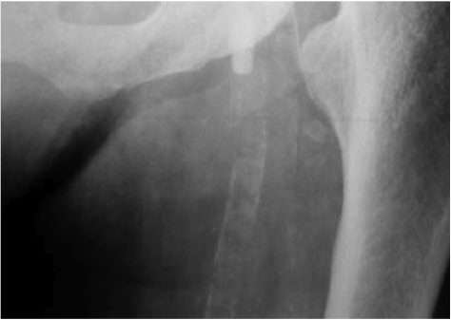
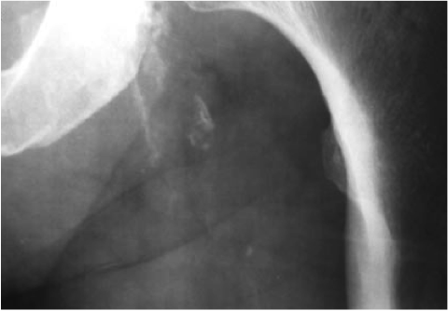
Patient n° 5

Slide 51
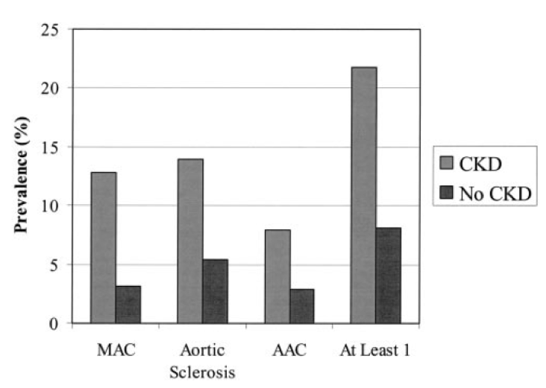
Patient n° 5

Slide 52
Maladie Osseuse Rénale traitement en Prédialyse
Monitoring: Selon Niveau de comorbidité du patient
Apport Vitaminique D
Apport Calcium ? Oui comme chélateur du phosphore.
Diminution Apport de Phosphore.
Méfiance des diurétique de l’anse
Patient n° 5

Slide 53
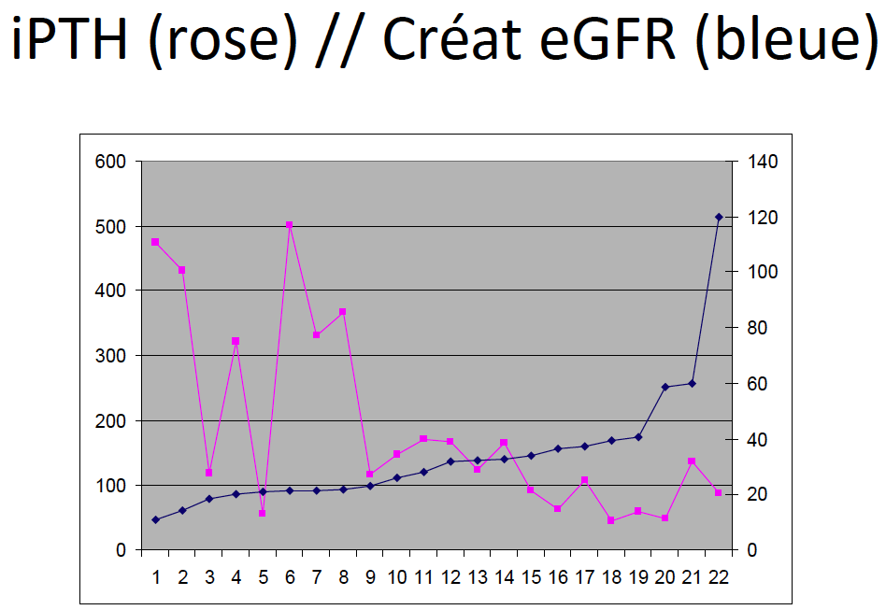
Patient n° 5

Slide 54

Patient n° 5

Slide 55
Cas 4 - Hyperparthyroïdie
  Calcium 8,7 mg/dL, Phosphore 4,9 mg/dL, Vit D 25.6 UI, Parathormone: 107 ng/ml
Hyperparathyroïdie Secondaire mais traitement par Calcium pour chélation phosphore mais diète hypophosphorée si possible
Vitamine D pour améliorer taux calcique et PTH, vit D hydroxylée au besoin
Si réfractaire
Patient n° 5

Slide 56
CASE 5
Homme de 65 ans
CKD IIIb (amputation rénale oncologique).
HTA traité par BB et anticalcique.
Retour vacances. Bio stable mais dyspnée orthopnée, TA 160/95, discret omi en fin de voyage.
Na: 138, CO2:20, CL 98, K: 4,9
Quid diurétique ?
Fludex ½ co: plus doux, pas d’effet hypocalcémiant.
Furosémide 40 mg: car risque d’oap actif.
Aldactone 100 mg car décompensation cœur et donc effet bénéfique.

Slide 57
Ligne de conduite
Ins Rénale
Sd Nephrotique.
Cardiopathie congestive
Cirrhose
Moyenne - Sévère
Légère
spironolactone
Cl > 50
Cl > 50
D tzd
D. de l’anse
D tzd
spironolactone
Drug Therapy, Review Article Diuretic therapy D.Craig Brater, MD, NEJM 1998

Slide 58
Diurétique
 | De l’Anse | thiazidique | Épargne potassique | Diamox | Vaptan
K | ⬇ | ⬇ | ⬆
Na | ⬇ | ⬇ | ⬇ | ⬇
CL | ⬇ | ⬇ | ⬇ | ⬇
CO2 | ⬆ | ⬆ | ⬇ | ⬇
Ca | ⬇ | ⬆
Mg | ⬇ | ⬇
H2O | ⬇ |  |  |  | ⬇
394.Martinez-Maldonado, M. and H. R. Cordova. Cellular and molecular aspects of the renal effects of diuretic agents. Kidney Int. 38: 632–641, 1990.
http://www.cybermedicine2000.com/pharmacology2000/Autonomics/Adrenergics1/Adrenergic-46.htm

Slide 59
Résistance aux diurétiques
Adhérence du patient ?
  Prise de NaCL / H2O
  Oubli du traitement
  Effet « rebond »
Absorption ?
Physiopathologie ? (ex cirrhose)
Hypoalbuminémie.
Volume sanguin circulant.
AINS.

Slide 60
Evaluation clinique de la volémie
Paramètres importants à avoir:
  Hypervolémie → augmentation de la PVC, de la TA et du poids
  (selon l’étude de Mark H. et al., le RR de décès pour une PVC augmentée est de 1,15 chez l’insuffisant cardiaque, NEJM)
  Hypovolémie → diminution de la PVC, de la TA et du poids
PVC

Slide 61

Le Potassium c’est facile

Slide 62



Introduction
Physiologie des apports/pertes
Intracellulaire
100 mmol
Aldostérone
[Sodium]
90 mmol, peut diminuer.
10 mmol, peut se majorer jusque 60%

Slide 63
Hyperkaliémie: Le bilan
1/ Exclure fausse hyperK+
2/ Evaluer la cause
3/ Evaluer la cinétique de progression
4/ Evaluer les possibilité d’élimination.
5/ Evaluer l’elimination rénale (sédiment).

Slide 64
Hyperkaliémie: Thérapeutique
MOYEN THERAPEUTIQUE | COMMENTAIRES
Arrêt de la cause. | Anamnèse parfois difficile (Diététique)
Les Kayexlates- Sorbisterit | COLOTOXIQUE? ACIDOSE ?
Glucose Insuline | Salle d’Urgence
Le Bicarbonate | Easy: mais shift cellulaire.
les Betamimétique. | Salle d’Urgence
Les Diurétiques | Easy mais hypovolémie
Le rôle du calcium | Salle d’Urgence
Le rôle de la dialyse. | Cathéter … Fistule AV
SI DOUTE TOUJOURS PREVENIR LE NEPHROLOGUE
UNE PLACE EN DIALYSE NE S’IMPROVISE PAS !!!

Slide 65
Case pharmaco 1
Patient de 83 ans.
HTA - Diabète Cardiopathie ishémique pontée .créatinine 0,8 mg/dL, microalbuminurie
R/
Lasix 2x 40 mg
IEC full dose
Aldactone 50 mg
Metformine 3x850 mg
Sulfamidé ADO
Vitamine D
Consultation pour important abces dentaire avec tuméfaction gingivale sur 5 dents délabrées.
Augmentin ?
Augmentin – Dentiste ?
Autre ?

Slide 66
Case pharmaco 2
Patiente 79 ans.
Malformation rénale de l’enfance. CKD IV plutôt stable.
Anticalcique. D Cure.
Suivi oncologique pour tumeur du sein métastasé osseux: mise sous Xgeva (denosumab) et calcium 2*1g depuis 3 semaines.
Appel pour dysthésie des extrémité, faiblesse importante.
Que dosé en urgence:
- potassium ?
- bicarbonate ?
- calcium ?

Slide 67
QUESTIONS - REPONSEs
www.nephrologue.be
miguelguillendoc@skynet.be

Slide 68


Consultation CMS Solbosch

